Slide 1
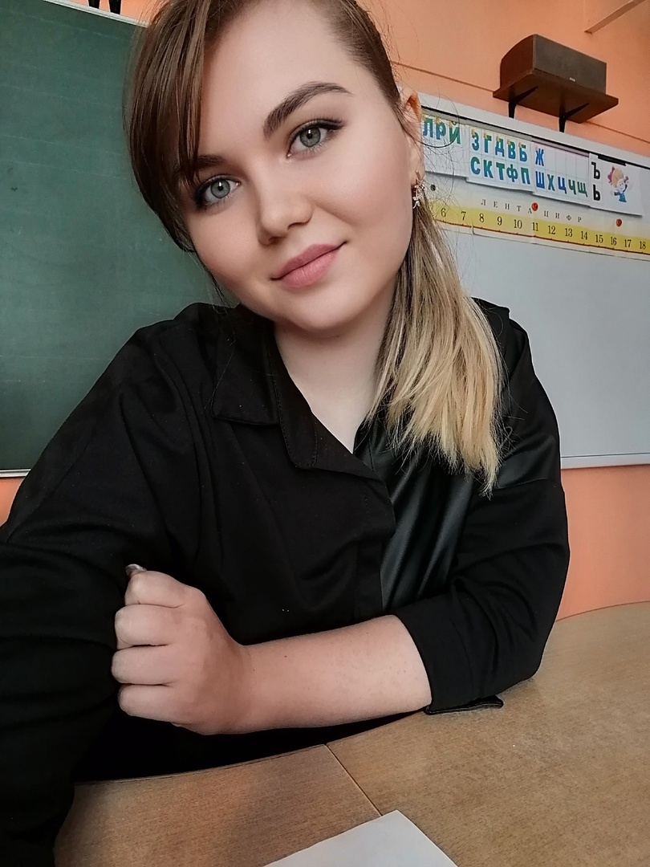
Аскольская Александра Петровна учитель начальных классов
МБОУ СОШ № 251

Slide 2
Общие сведения об учителе
Образование:
-высшее;
Армавирский Государственный Педагогический Университет (АГПУ) г.Армавир. 2020 г.
-специальность: учитель начальных классов и русского языка.

Slide 3
Дипломы

Slide 4
Система повышения квалификации
2018 г. Федеральное государственное бюджетное образовательное учреждение высшего образования «Армавирский государственный педагогический университет». 540 ч.
2020 г. Федеральное государственное бюджетное образовательное учреждение высшего образования «Армавирский государственный педагогический университет». 1008 ч.
2022 г. Автономная некоммерческая организация дополнительного профессионального образования « Группа компаний Профи-Юг». 540 ч.

Slide 5
Много есть профессий на планете. Но учитель - лучшая из них

Slide 6
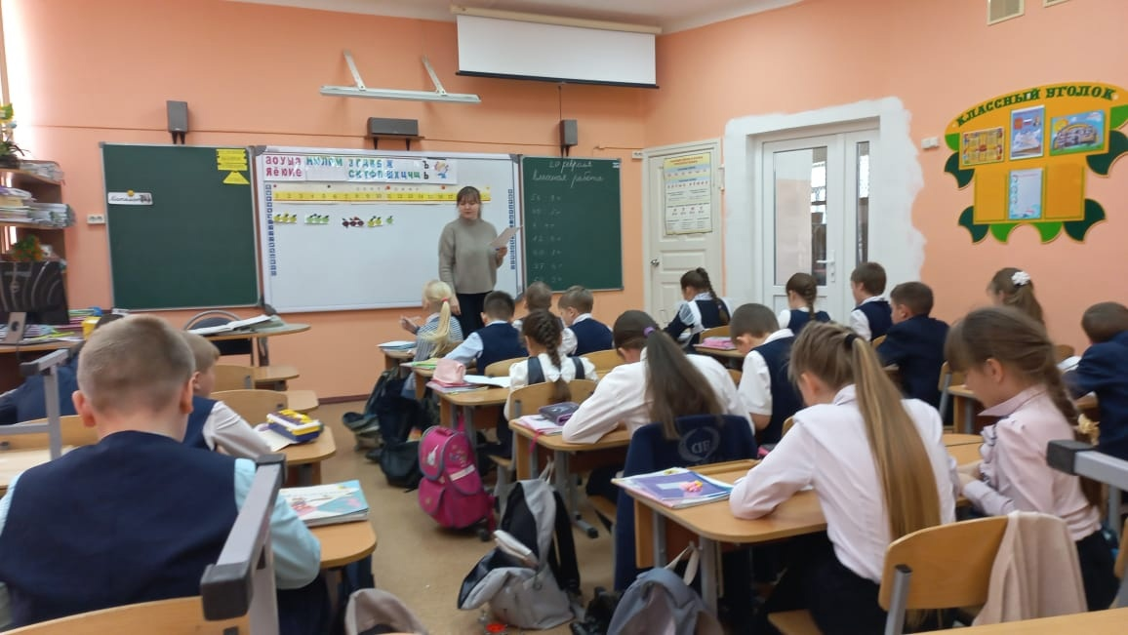

Slide 7
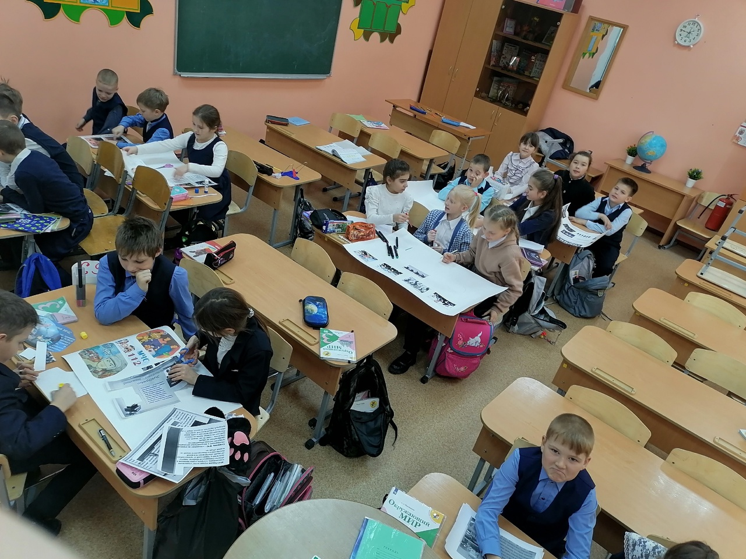
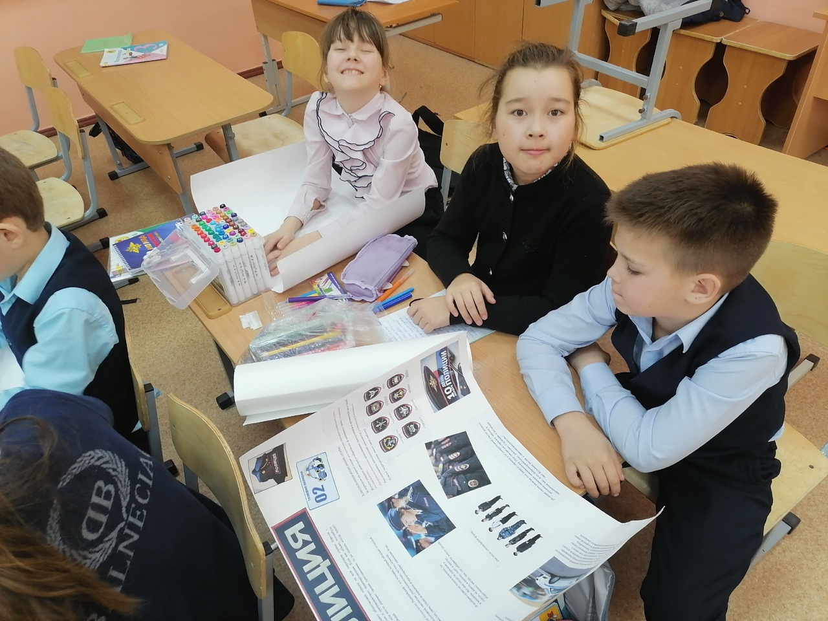
Моя профессиональная позиция
Стараюсь в своей работе научить детей быть любознательными, не бояться ошибаться , уметь самостоятельно находить ответы на свои вопросы , быть ответственными за свои поступки

Slide 8
Педагогическое кредо Не мыслями надо учить, а учить мыслить
Найти ключик к каждой детской душе, подарить детям частичку своего сердца
Главное вера в ребёнка, уважение его личности, стремление помочь ему в достижении успеха
Дети всегда должны находиться в поиске, каждый раз открывая для себя что-то новое. В творческой обстановке всегда рождаются новые идеи, замыслы, возникает атмосфера сотрудничества, которая в свою очередь рождает вкус к творчеству, делает его привлекательным для всех

Slide 9
Нормативные документы, используемые в работе

Slide 10
Внеурочная деятельность

Slide 11
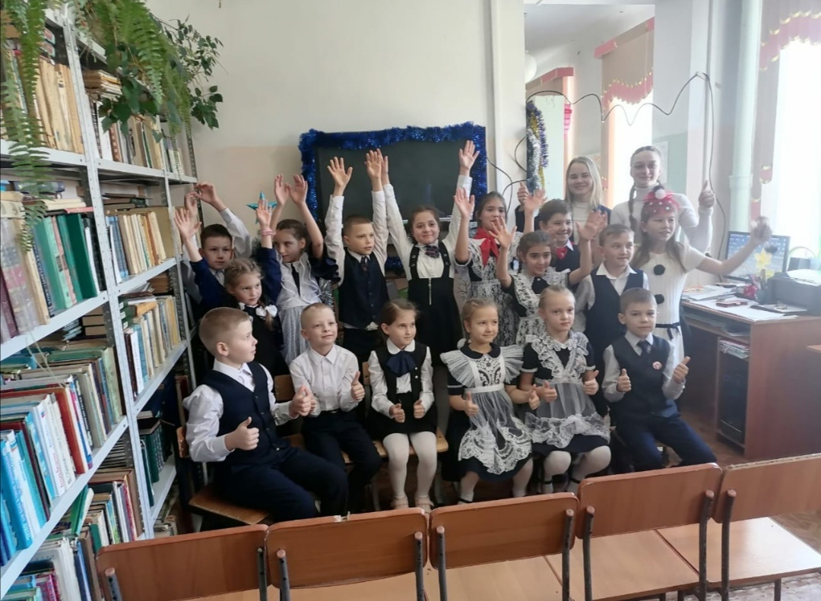

Slide 12
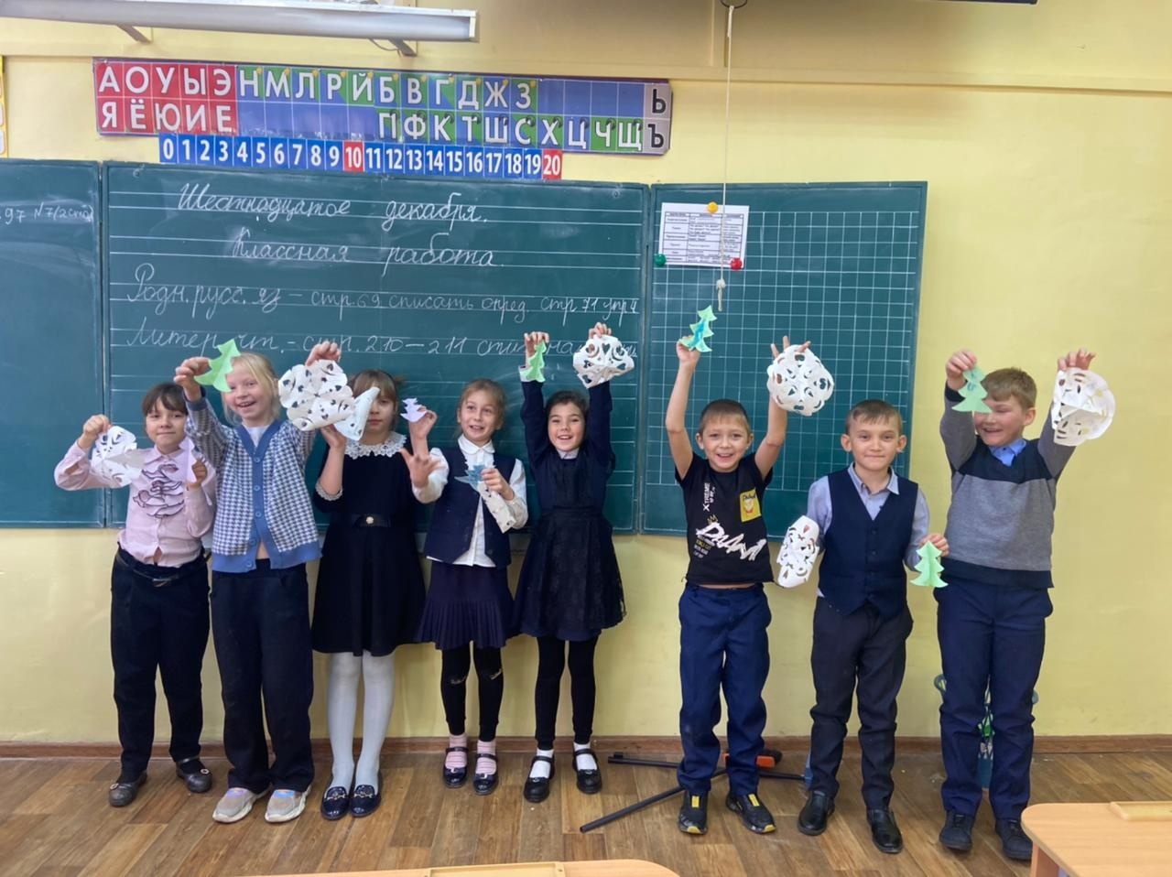

Slide 14
Достижения учеников
Открытый городской конкурс чтецов « О ПОДВИГАХ, О ДОБЛЕСТИ, О СЛАВЕ…» 2023 г. 3 место

Slide 15
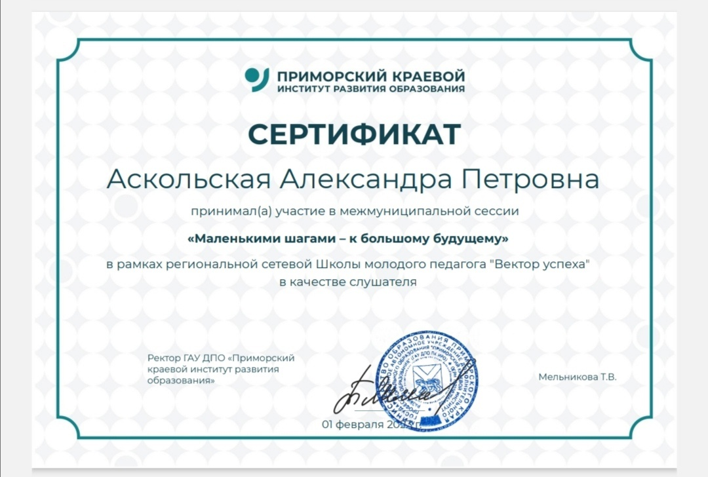
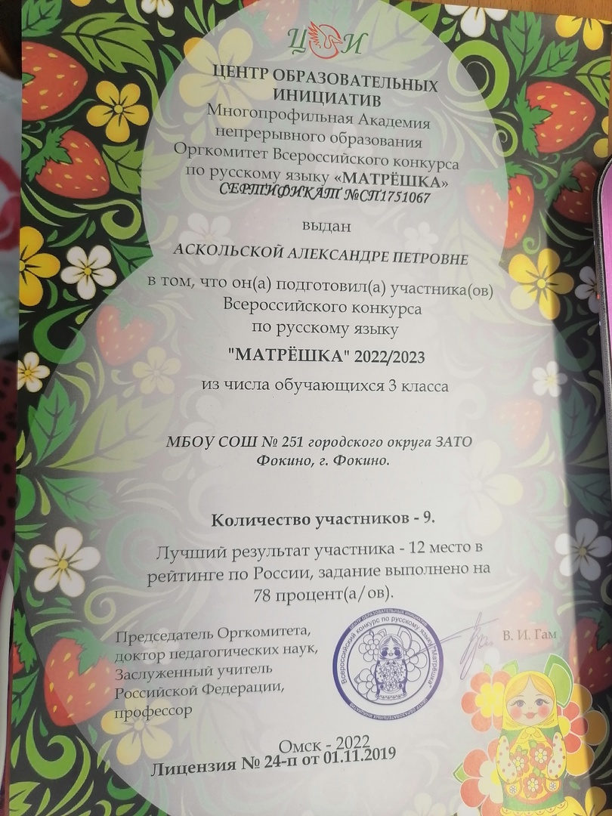
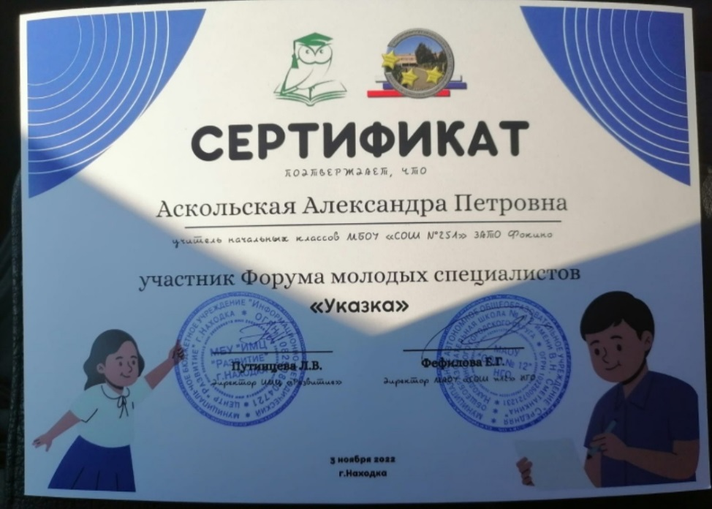
Личные достижения

